Slide 1
Cüzdan Uygulaması
Eralp Özten - 1191602030

Slide 2
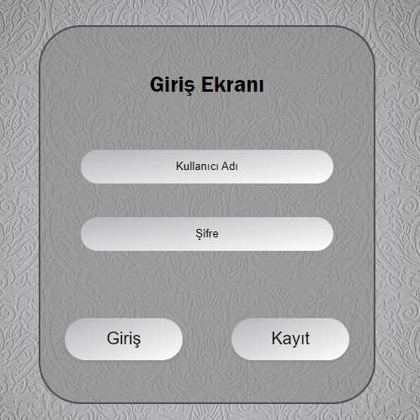
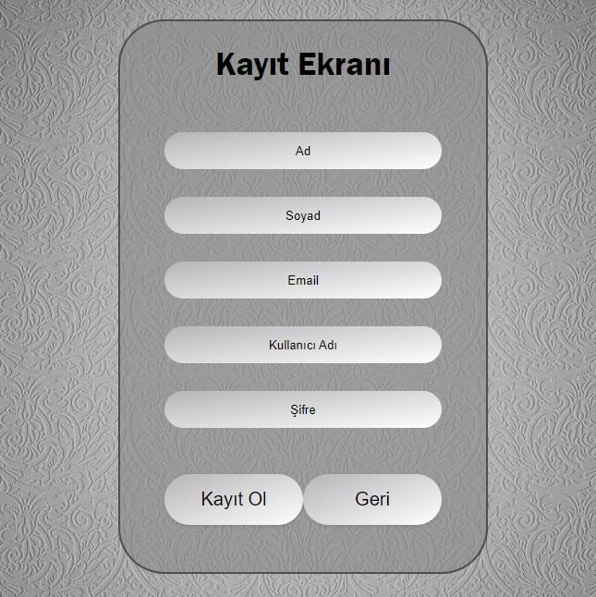
GİRİŞ EKRANI ve KAYIT EKRANI
Kullanıcı bu ekranda, zaten hesabı var ise Giriş Ekranı ile giriş yapar. Eğer yok ise kayıt butonuna basarak kayıt ekranından yeni bir hesap oluşturabilir.

Slide 3
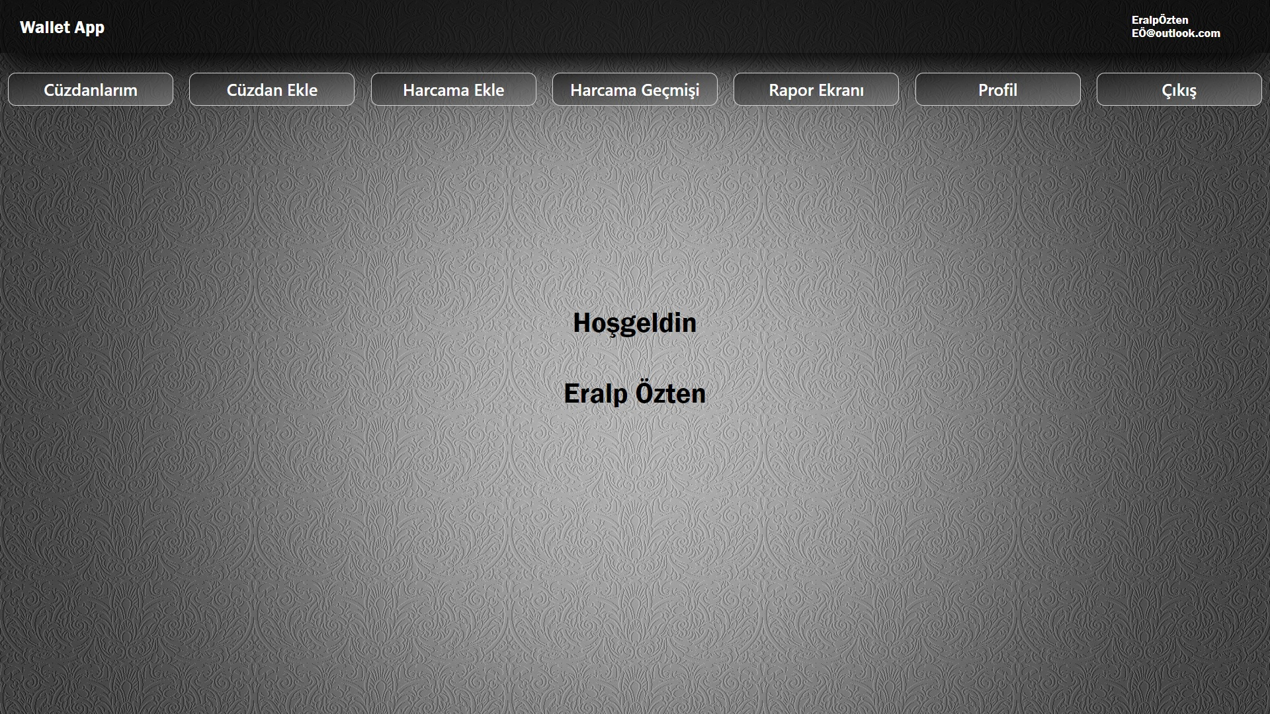
ANA EKRAN
Kullanıcı giriş yaptığında karşısına bu ekran gelir. Bu ekranda hoş geldin yazısı ve butonlar bulunur. Kullanıcı butonlar ile istediği işleme giriş yapabilir.

Slide 4
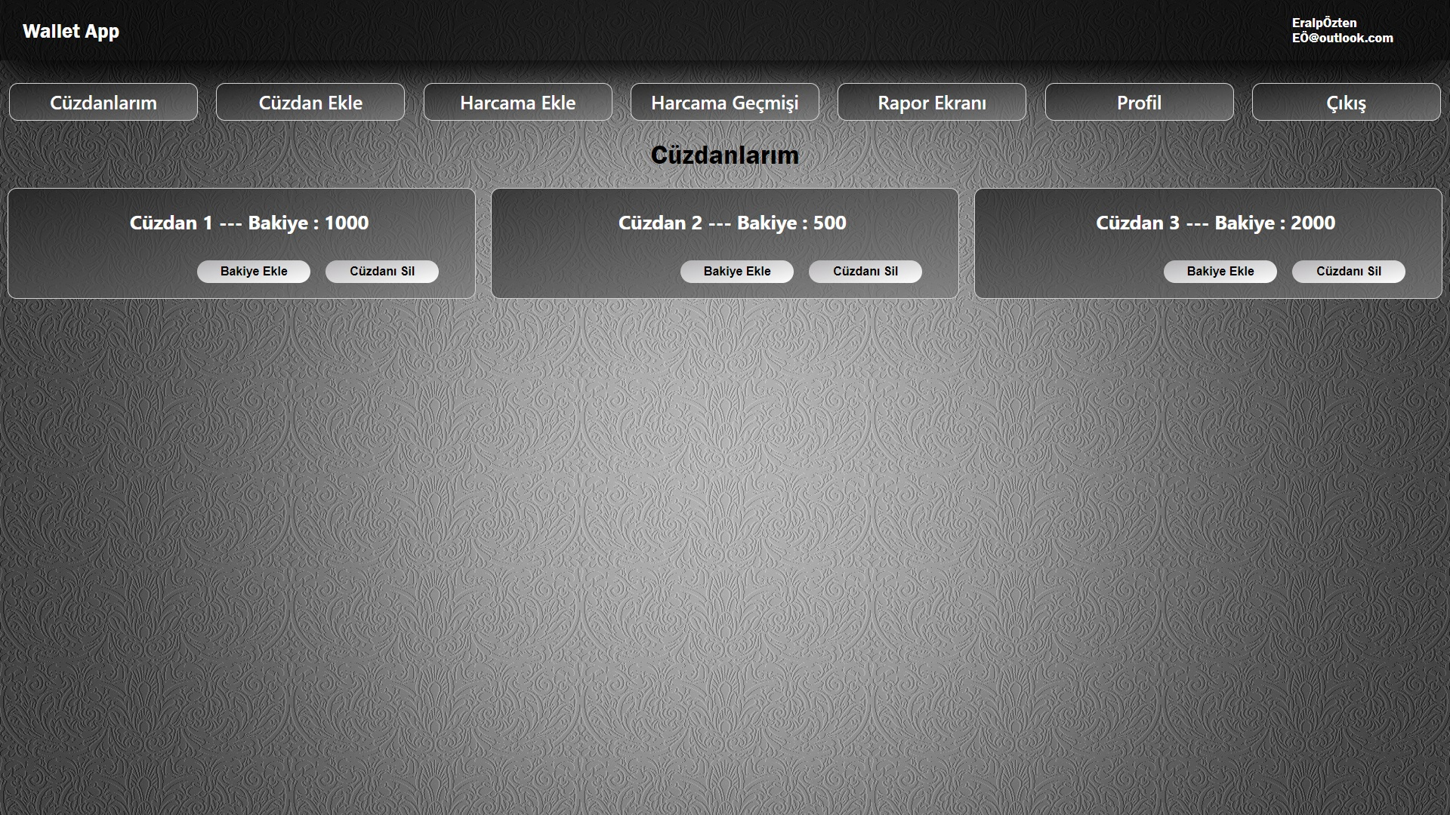
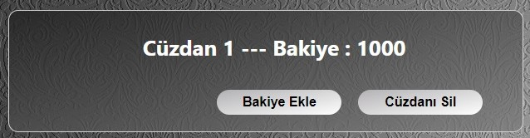
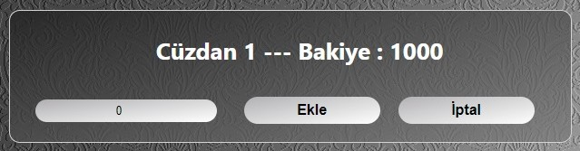
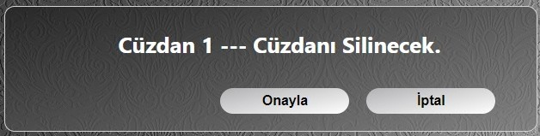
CÜZDAN EKRANI
Kullanıcı bu ekranda, cüzdanlarını takip edebilir, bakie ekleyebilir ve cüzdanı silebilir. Farklı kullanımlar için birden fazla cüzdan eklenebilir.

Slide 5
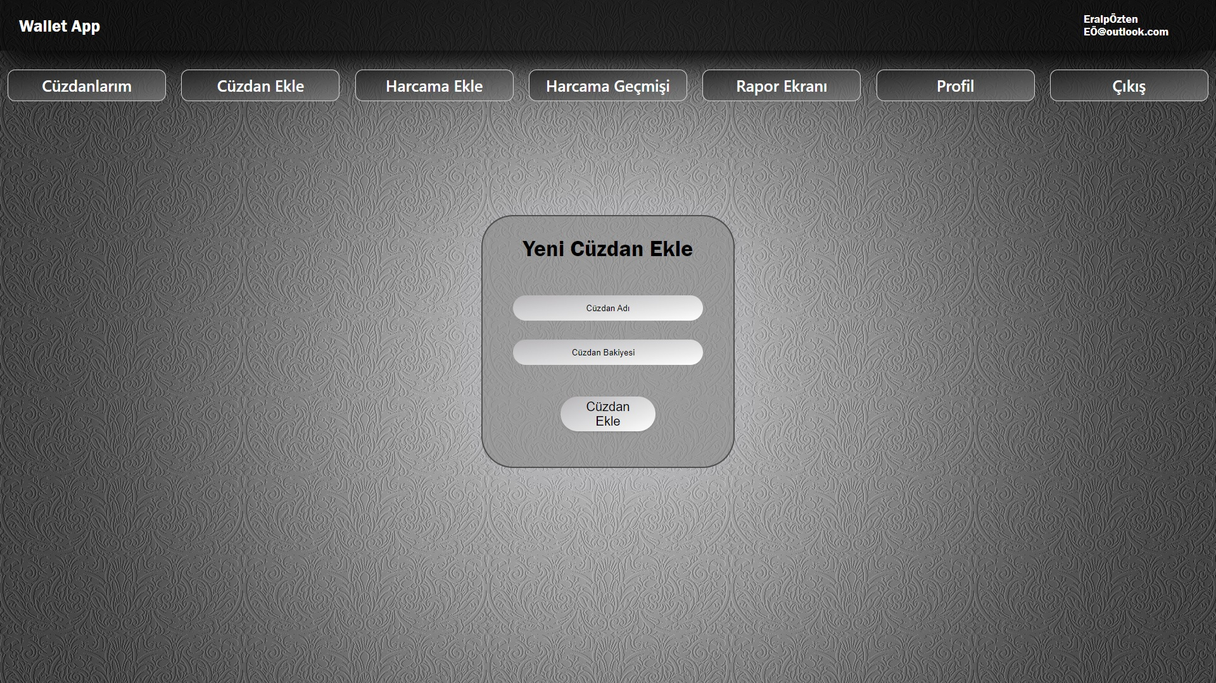
Cüzdan Ekleme Ekranı
Kullanıcı bu ekranda, yeni cüzdan eklemesi yapabilir.

Slide 6
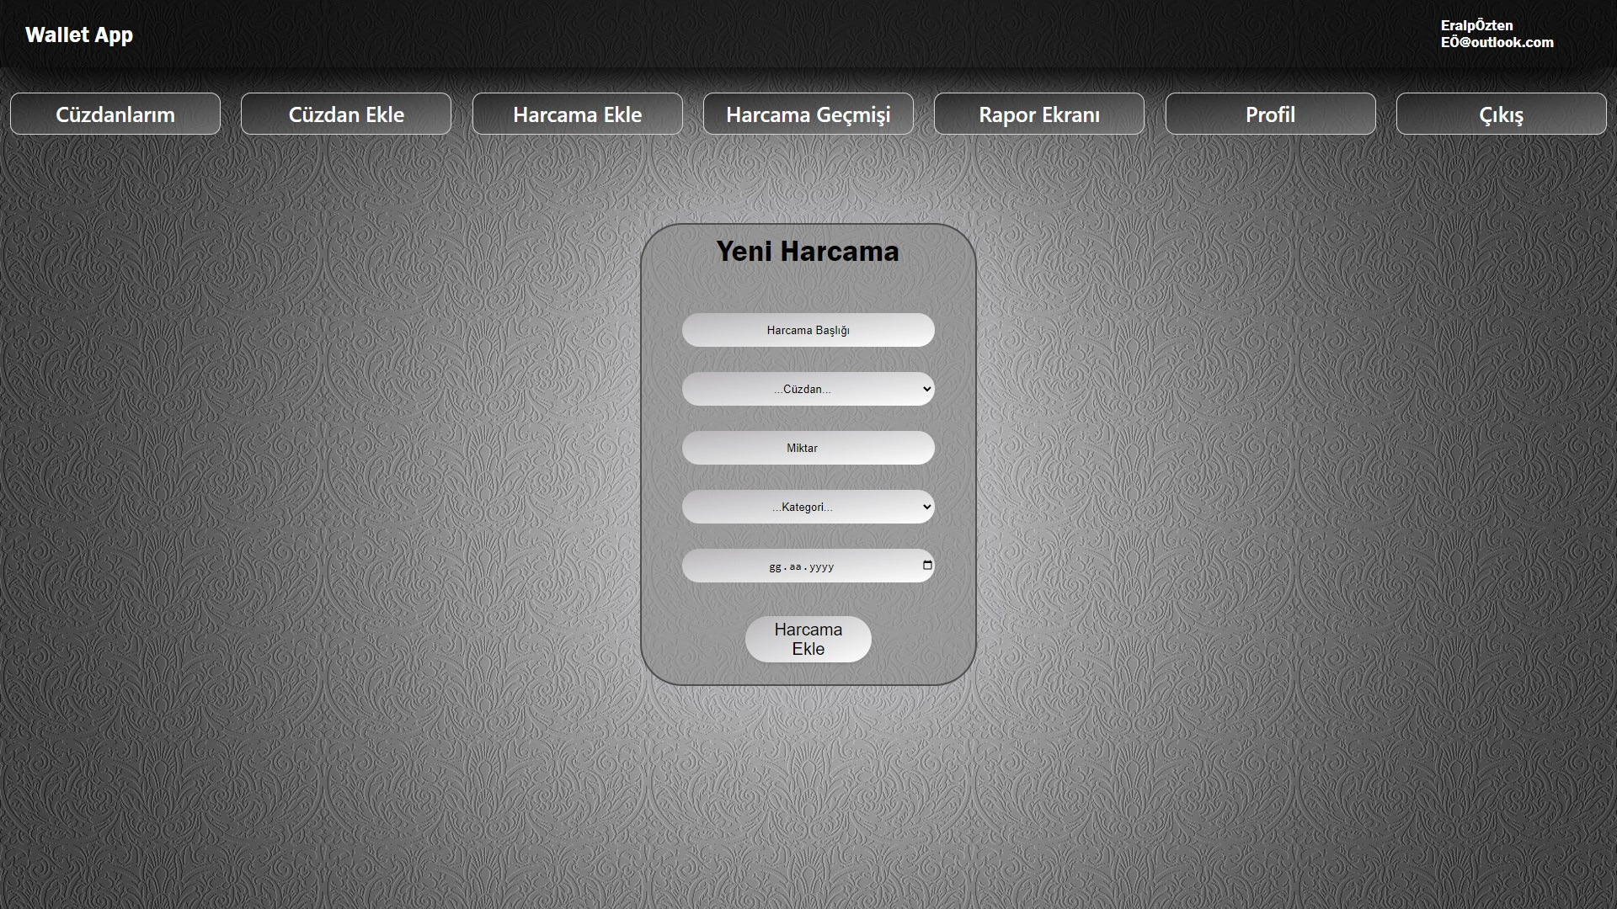
HARCAMA EKLEME EKRANI
Kullanıcı bu ekranda, eğer cüzdanlarım kısmında cüzdanı varsa yeni harcama ekleyebilir.

Slide 7
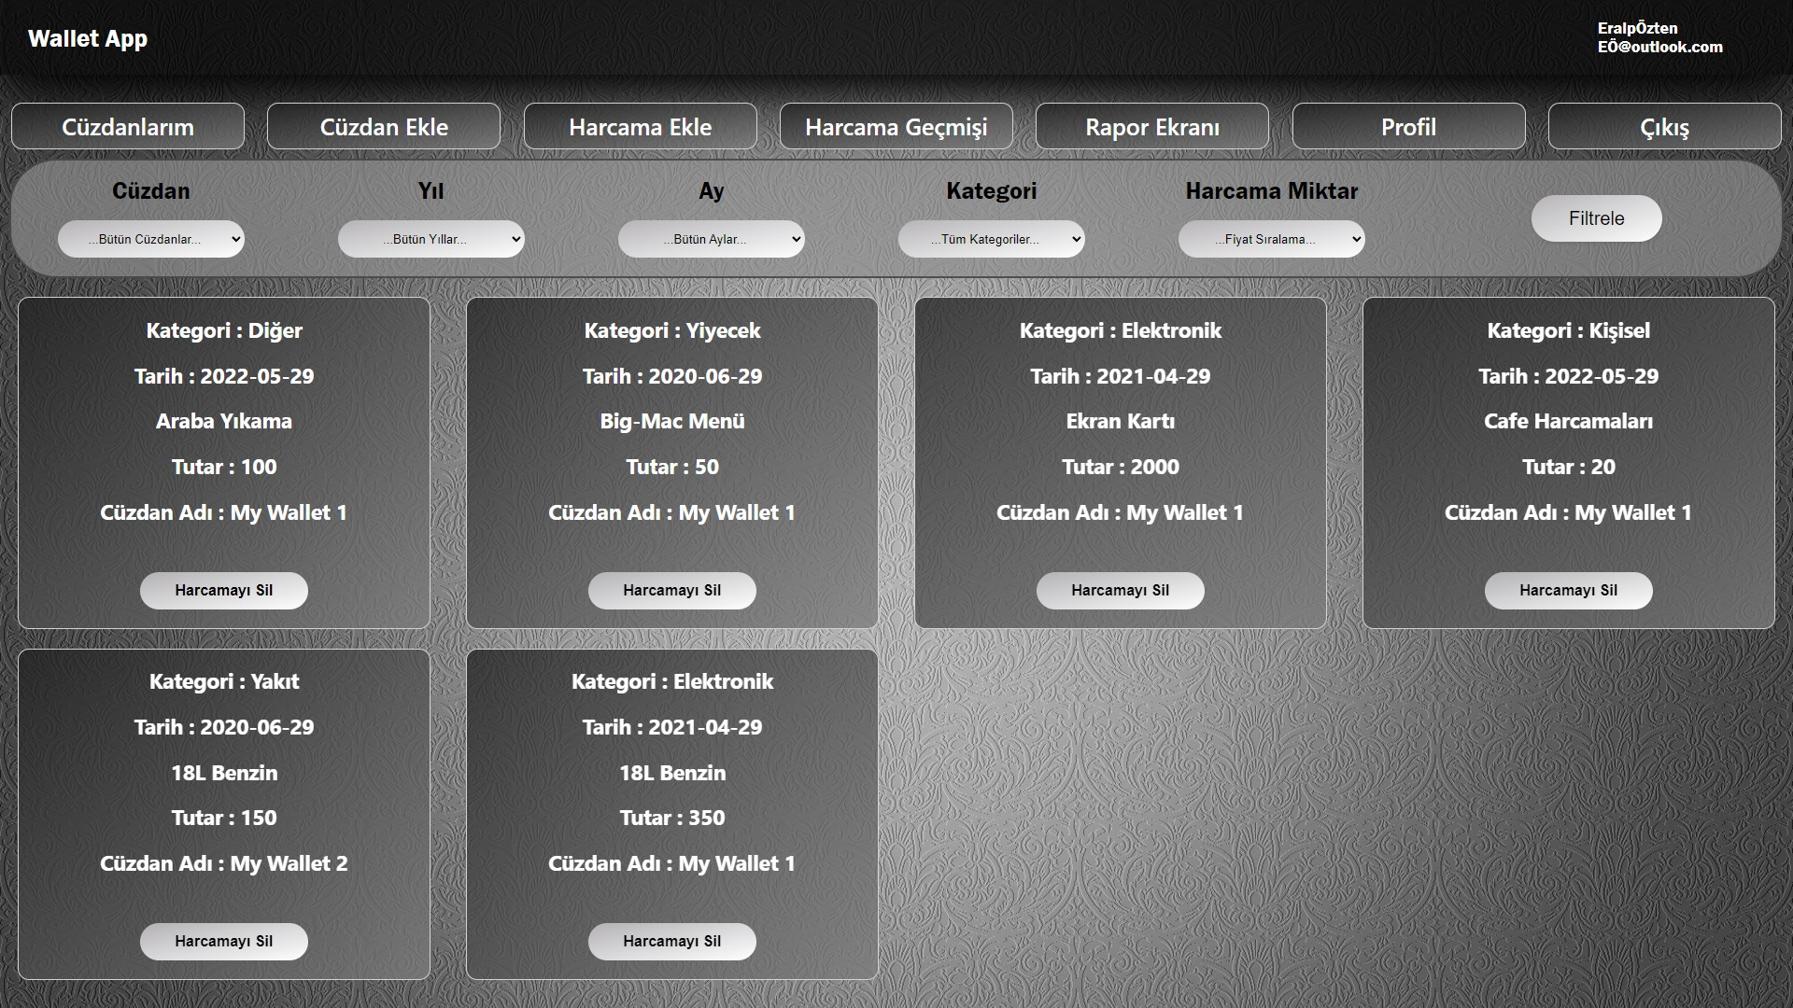
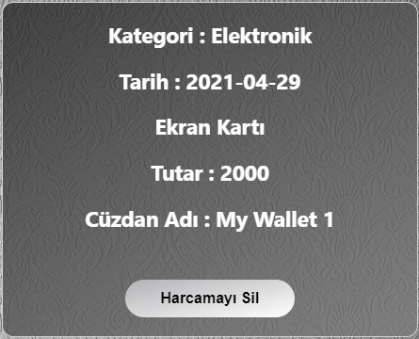
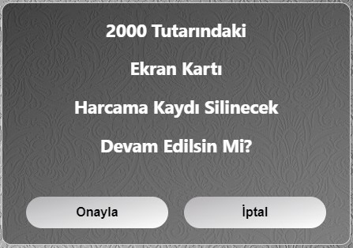
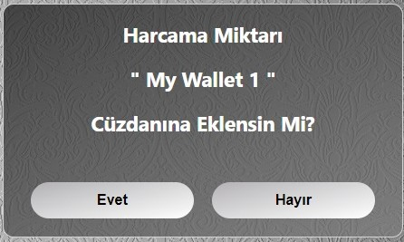
HARCAMA GEÇMİŞİ EKRANI
Kullanıcı bu ekranda, yaptığı harcamaları görebilir, silebilir ve filtreleyebilir.

Slide 8
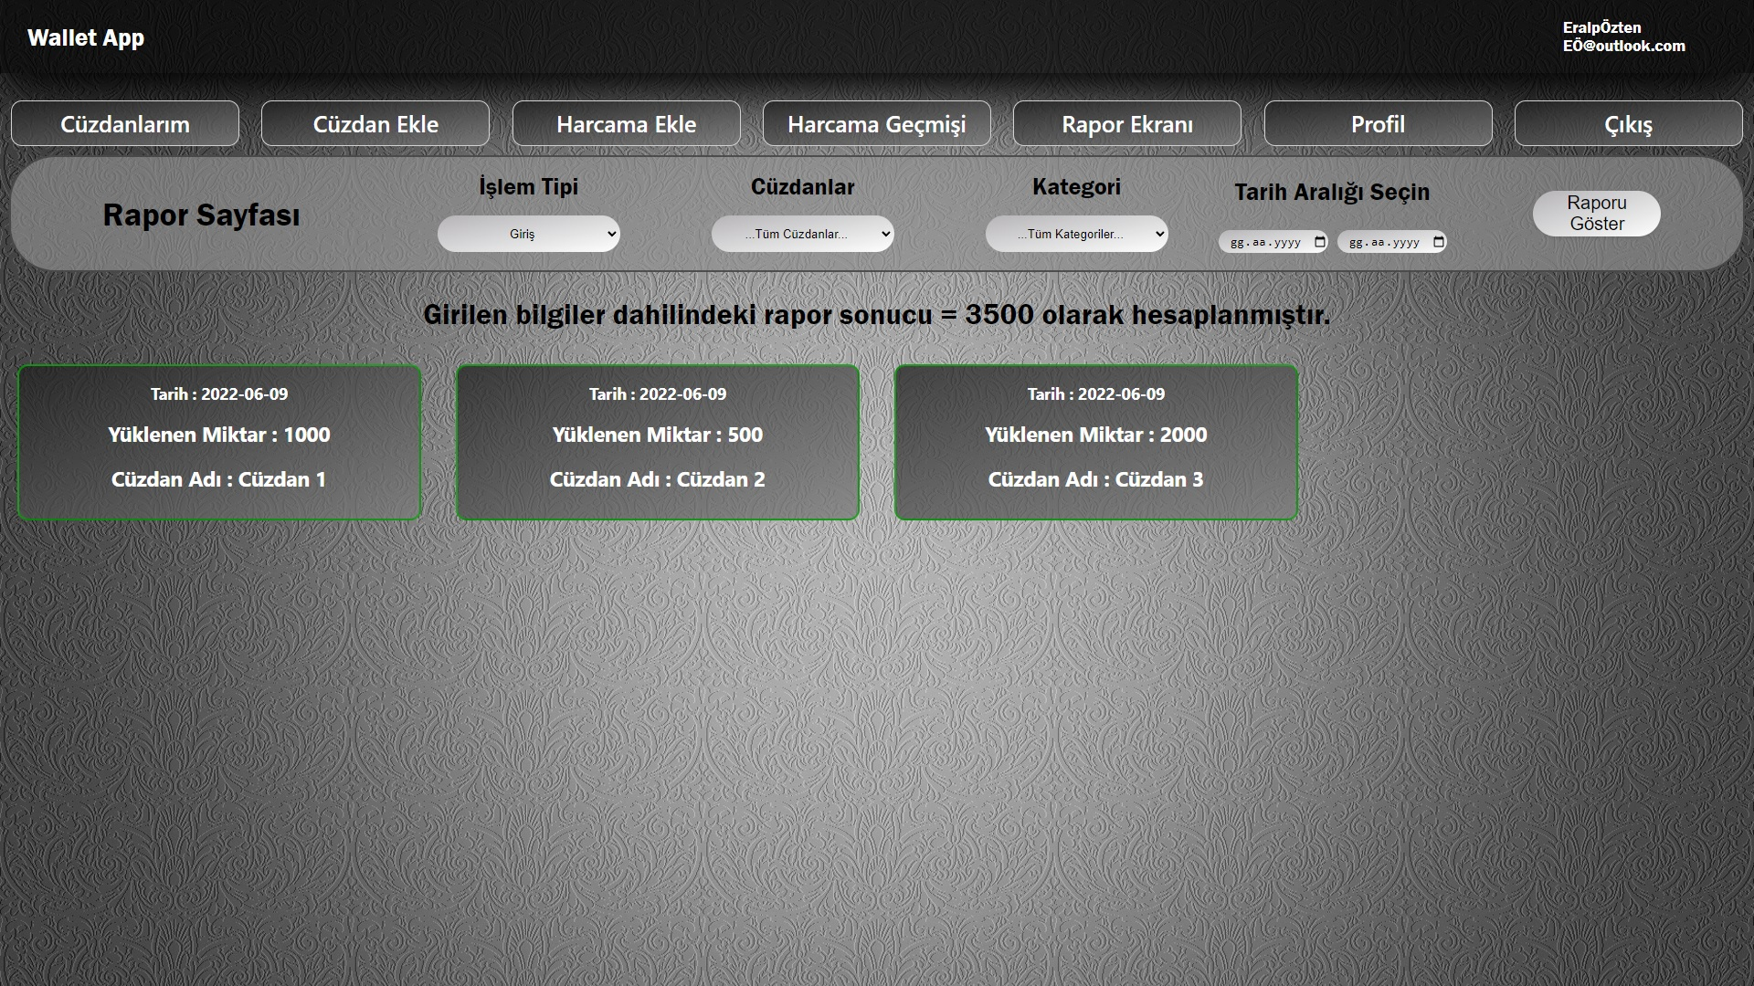
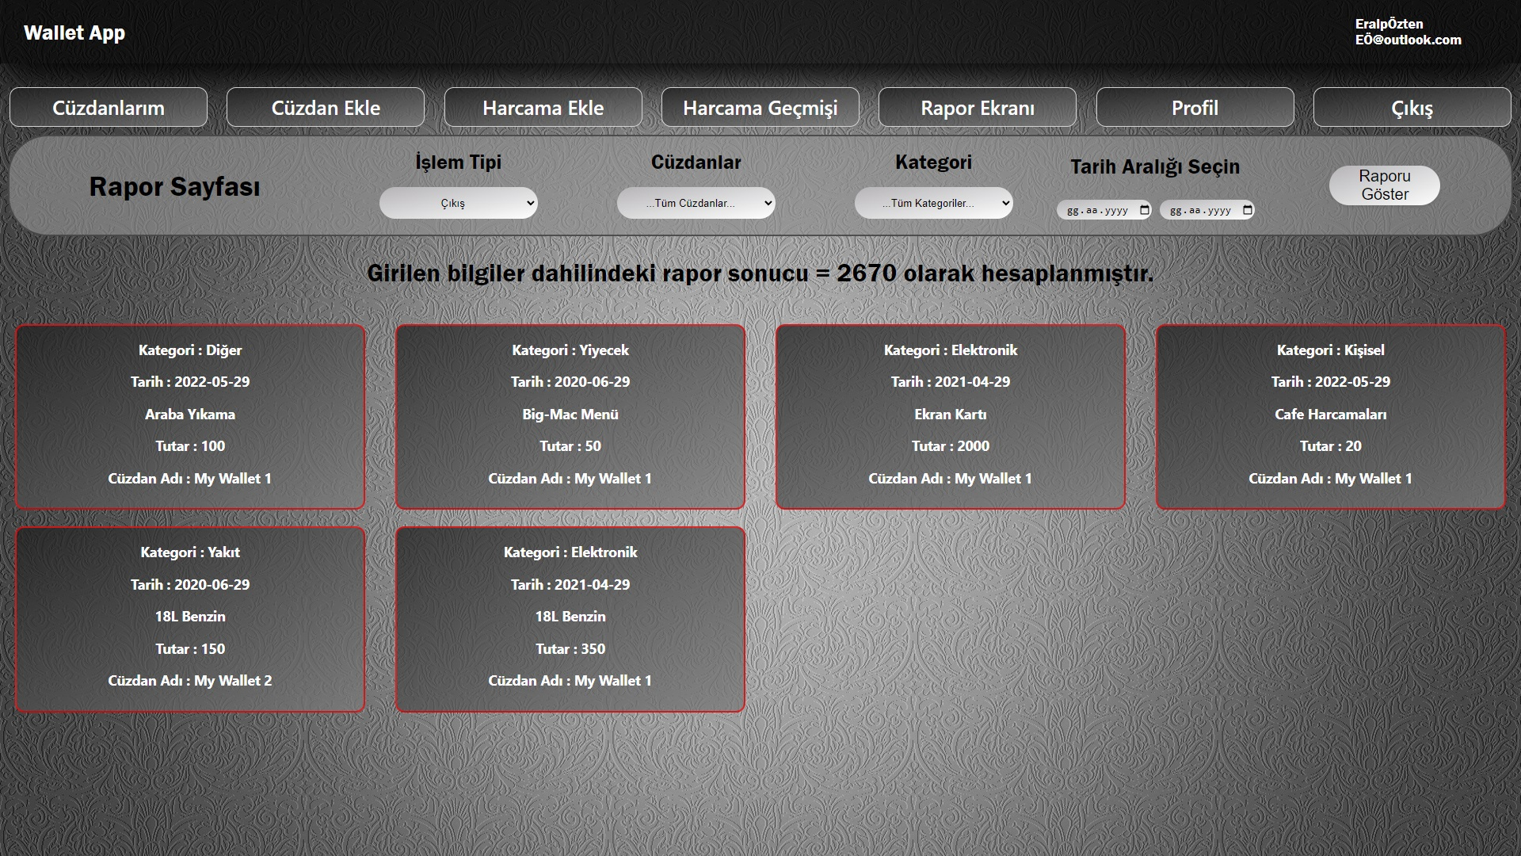
RAPOR EKRANI
Kullanıcı bu ekranda, geçmiş işlemlerinin raporunu görebilir. İşlem tipi olarak giriş işlemleri seçildiğinde cüzdana yüklenen bakiyeleri, çıkış işlemleri seçildiğinde harcamalarını görür. İşlem tipi kısmı zorunludur.

Slide 9
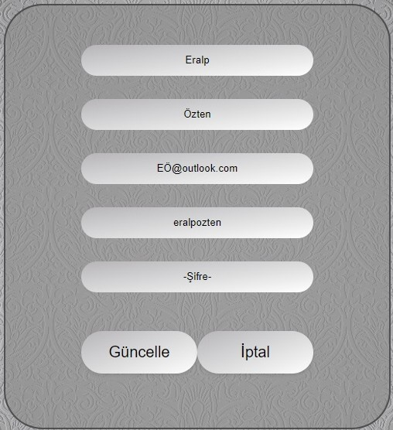
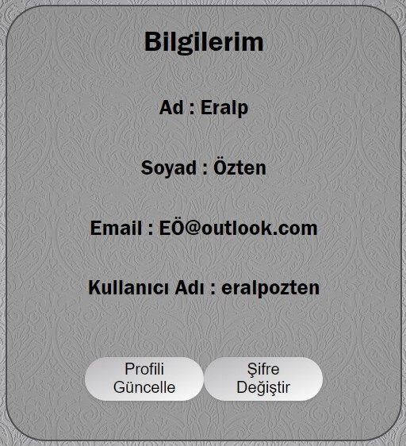
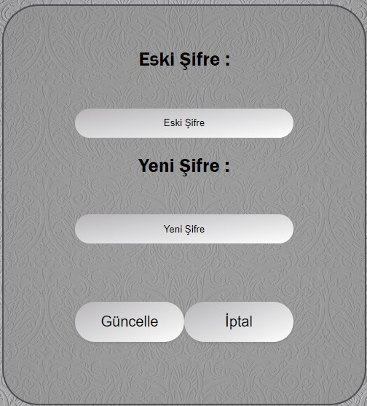
PROFİL EKRANI
Kullanıcı bu ekranda, profil bilgilerini görebilir, isterse bu bilgilerini güncelleyebilir.

Slide 10
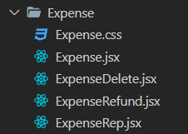
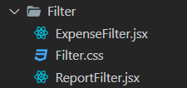
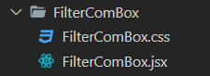
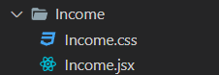
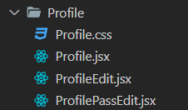
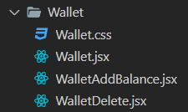
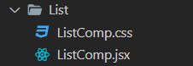
COMPONENTS
Uygulamada kullanılan componentler.

Slide 11
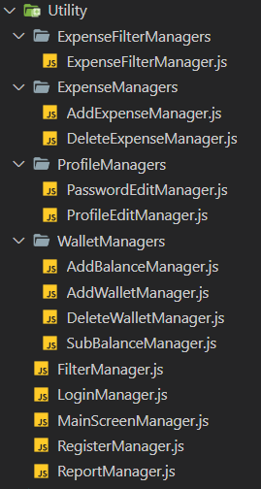
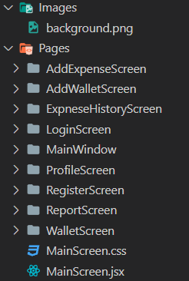
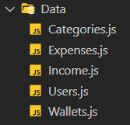
DATA, PAGES, UTİLİTY
Uygulamada kullanılan diğer dosyalar.

